Slide 1
Координаты на прямой
Урок математики в 6 классе
МКОУ Свободненская сош
Торопова Л.М.

Slide 2
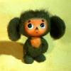
Лень и плохое настроение умножим на ноль!

Slide 3
Вычислите:
6 : 12
5 х 1,4
х 1,6
- 3,2
- 0,35
:0,2
+ 0,15
х 0,4
: 4
+ 2,4
________
_________
?
?
а)3,5 : 7 х (0,6 + 0,4)
б)3,15 х (4,2: 3 – 3,2:3)

Slide 4
Сколько треугольников на рисунке

Slide 8
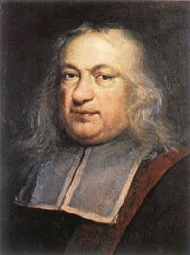
Диофант Александрийский
Автор учебника математики Арифметика в 13 книгах (6 сохранились)

Slide 9
Тест
1. Термометр показывает температуру 3⁰. Какую температуру будет показывать термометр, если температура понизится на 2⁰.
А: 3⁰ Б: 5⁰ В: 1⁰
2. Число 0 является:
А: положительным числом
Б: отрицательным числом
В: ни положительным, ни отрицательным числом.
3. Какое из чисел 4,5; 0, 3; - 4,5; - 0,3 расположено на координатной прямой правее других?
А. - 4,5 Б. 0,3 В. 4,5 Г. – 0,3

Slide 10
Спасибо за урок!

